Slide 1

Выполнили:
Федотов Даниил
Артемий Васильев
Александр Лищина

Slide 2
Описание проекта
Описание: игра-аналог мобильной игры, в которой надо расставить плитки так, чтобы они полностью заполнили ряд или строку.
ТЗ:
1.Создать начальное меню
2.Реализовать выборку плиток по форме
3.Сделать изменяемое поле для выкладки плиток, в зависимости от формы и количества плиток на нем
4.Реализовать подсчет очков и сохранение наилучшего результата

Slide 3
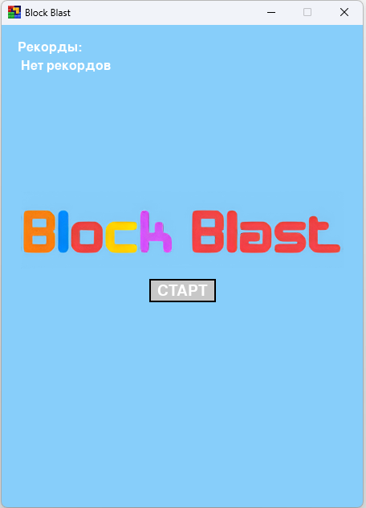
Итог
Реализован основной процесс игры
Сохранение личных рекордов
Возможность поставить игру на паузу
Изменение сложности по мере прохождения

Slide 4
Спасибо за внимание

